Slide 1

Taller de Programación
Clase 1-1 – Módulo Imperativo
1
Notes:
1

Slide 2


AGENDA
Estructuras de Datos vistas: arreglos - listas
Concepto de Ordenación
Clase 1-1 – Módulo Imperativo

Slide 3

ARREGLOS - Características
CARACTERISTICAS
Un arreglo es una estructura de datos compuesta que permite acceder a cada componente por una variable índice.
Dicho índice da la posición del componente dentro de la estructura de datos.
La estructura arreglo se almacena en posiciones contiguas de memoria
Homogénea
Estática
Acceso directo
Indexada
Lineal
Dimensión física
Dimensión lógica
Clase 1-1 – Módulo Imperativo

Slide 4
ARREGLOS - Características
elem
elem
elem
elem
Type
arreglo = array [rango] of tipo;
Var
v:arreglo;
arregloEntero = array [1..20] of integer;
Agregar un elemento
Insertar un elemento
Eliminar un elemento
Recorrer la estructura
Buscar un elemento
Ordenar la estructura
OPERACIONES
Var
v: arregloEntero;
Clase 1-1 – Módulo Imperativo

Slide 5
LISTAS - Características
Una lista es una estructura de datos lineal compuesta por nodos.
Cada nodo de la lista posee el dato que almacena la lista y la dirección del siguiente nodo.
Toda lista puede recorrerse a partir de su primer elemento.
Los elementos no necesariamente están en posiciones contiguas de memoria.
Para generar nuevos elementos en la lista, o eliminar alguno se deben utilizar las operaciones de new y dispose respectivamente.
CARACTERISTICAS
Homogénea
Dinámica
Acceso secuencial
Lineal
Clase 1-1 – Módulo Imperativo

Slide 6
LISTAS - Características
dato | sig
dato | sig
dato | nil
Type
lista= ^nodo;
nodo = record
dato:tipo;
sig: lista;
end;
Var
L:lista;
Type
listaE= ^nodo;
nodo = record
dato:integer;
sig: lista;
end;
Var
L:listaE;
L
ABCD
ADDD
Crear una lista vacía
Agregar un elemento adelante
Agregar un elemento atrás
Insertar un elemento
Eliminar un elemento
Recorrer la estructura
Buscar un elemento
Ordenar la estructura
OPERACIONES
Clase 1-1 – Módulo Imperativo

Slide 7
ARREGLOS - Ordenación
23
1
100
4
Cuál sería el beneficio
de tener una estructura ordenada?
1
4
23
100
Un algoritmo de ordenación es un proceso por el cual un conjunto de elementos puede ser ordenado.
Existe una gran variedad de algoritmos para ordenar arreglos cada uno con características diferentes (facilidad de escritura, memoria utilizada, tiempo de ejecución)
Clase 1-1 – Módulo Imperativo

Slide 8
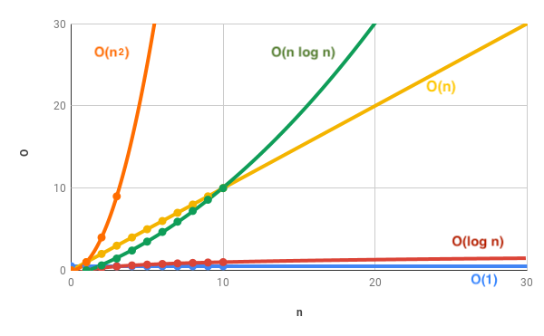
ARREGLOS - Ordenación
ALGORITMO | ORDEN de EJECUCION
Selección | O(N²)
Intercambio | O(N²)
Inserción | O(N²)
Heapsort | O(N(log N))
Mergesort | O(N(log N))
Quicksort | O(N(log N))
Clase 1-1 – Módulo Imperativo

Slide 9
ARREGLOS - Ordenación
CONSIDERACIONES al momento de implementar un algoritmo de Ordenación:
Tiempo de ejecución.
Facilidad para la escritura del mismo.
Memoria utilizada en su ejecución.
Complejidad de las estructuras auxiliares que necesite.
Requiere el mismo tiempo si los datos ya están ordenados, si están al azar, si se encuentran en el orden exactamente inverso al que yo los quiero tener.
Selección - Inserción
Clase 1-1 – Módulo Imperativo

